Slide 1
- Héritage
- Polymorphisme
- Agrégation
- composition

Slide 2
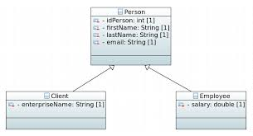
Héritage

Slide 3
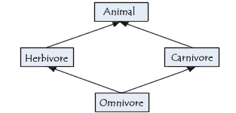
Certains langages orientés objet, tels que le C++, permettent de faire de l'héritage multiple, ce qui signifie qu'ils offrent la possibilité de faire hériter une classe de deux superclasses. Ainsi, cette technique permet de regrouper au sein d'une seule et même classe les attributs et méthodes de plusieurs classes.

Slide 4
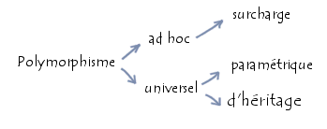
Polymorphisme

Slide 5

Agrégation
L’agrégation n’est rien d’autre que l’utilisation d’un objet existant comme attribut classe.
Lors de la destruction d’une classe ayant une agrégation l’objet existant comme attribut d’une classe n’est pas détruit.

Slide 6
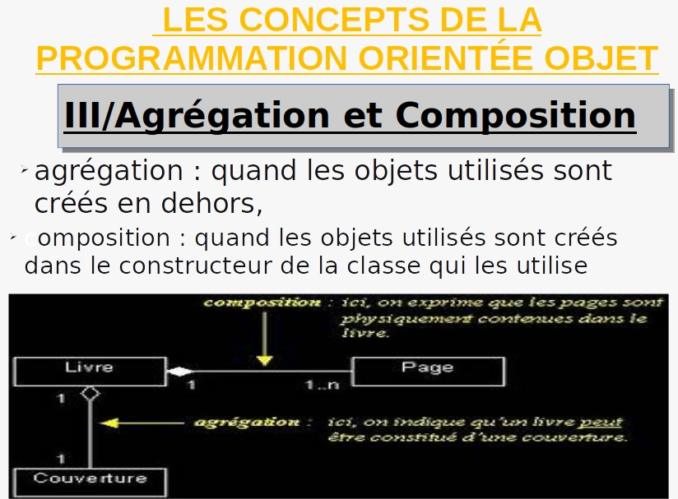
Agrégation et Composition

Slide 7
FIN

Slide 8
Agrégation:on parle d’agrégation lorsque la classe A utilise et possède un objet B extérieur à l’objet B ;

Slide 9
This work is licensed under a Creative Commons Attribution-ShareAlike 3.0 Unported License.
It makes use of the works of
Kelly Loves Whales and Nick Merritt.

